Slide 1


Szkolenie w klubie piłkarskim na poziomie
złotej gwiazdki w ramach programu PZPN
na przykładzie GKS Gedania 1922
dr Bartosz Dolański/ 15.12.2025

Slide 2
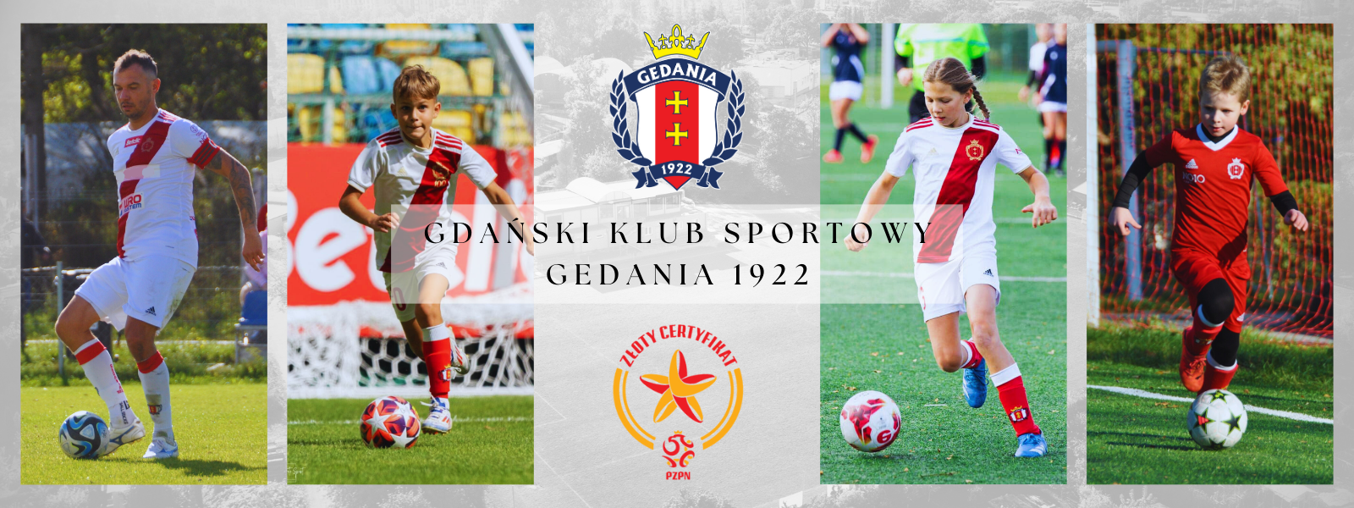

Najstarszy polski klub piłkarski Gdańska.
Rok założenia - 1922
Wizja klubu
Klub, w którym panuje rodzinna atmosfera
Największy klub piłkarski w regionie
Klub kultywujący wartości patriotyczne
Uwaga! Fundamentem organizacji procesu szkolenia klubu piłkarskiego jest jego wizja
01

Slide 3
Klub, w którym panuje rodzinna atmosfera
Brak selekcji negatywnej – dajemy szansę każdemu
Powołany zawodnik na mecz musi zagrać
50% w kadrze I zespołu to wychowankowie
Własna kuchnia, kawiarnia klubowa, sala spotkań z rodzicami, festyn klubowy
Treningi dla rodziców
Turniej wychowanków
02

Slide 4
Największy klub piłkarski w regionie
Własne obiekty, treningi zaplanowane na cały rok – o stałych dniach i godzinach
1 pełnowymiarowe boisko naturalne
3 boiska treningowe ze sztuczną nawierzchnią
Wszystkie zespoły zgłoszone do rozgrywek w ramach Pomorskiego ZPN
3 zespoły seniorów na poziomie III i IV ligi (U-16 do U-21)
4 zespoły juniorów U-16 do U-19
Założenie Szkoły Mistrzostwa Sportowego klasy IV-VIII (2017 rok) oraz Liceum Ogólnokształcące SMS (2023 rok)
104 uczniów w klasach IV-VIII
87 uczniów w klasach I-IIV LO
2 hale treningowe ze sztuczną nawierzchnią
1 hala do treningu motorycznego
25 grup treningowych w kategoriach trampkarz-skrzat U-6 do U-15
4 zespoły dziewcząt
9 grup treningowych SMS
03

Slide 5
Klub kultywujący wartości patriotyczne
Szacunek do barw klubowych w każdym miejscu
Hasło „Historia zobowiązuje”
Wsparcie potrzebującym
Ponad 40 Ukraińców trenuje w naszym klubie
Świąteczne paczki dla rodzin
Uczestnictwo w świętach narodowych
Współpraca z Muzeum II Wojny Światowej
Obiady dla Szpitala Zakaźnego w czasie covid-19
Współpraca z IPN
Rocznica powstania klubu pod pomnikiem na starym stadionie
Opieka nad cmentarzem w Gdańsku-Zaspie
04

Slide 6



Cele programu certyfikacji szkółek PZPN
Program istnieje od 2019 roku
Program Certyfikacji PZPN dla Szkółek Piłkarskich to projekt skierowany do podmiotów prowadzących szkolenie dzieci i młodzieży (U6 – U13) w zakresie piłki nożnej. Głównym celem programu jest edukacja trenerów i poprawa jakości szkolenia zawodników.
Przyznanie szkółce piłkarskiej certyfikatu na jednym z czterech poziomów (złotym, srebrnym, brązowym lub zielonym) jest równoznaczne ze spełnieniem przez nią szeregu kryteriów i gwarancją odpowiedniej jakości szkolenia.
Uwaga! Są 4 poziomy certyfikatów szkółek
05

Slide 7
Kryteria formalno-prawne
Jest klubem sportowym w rozumieniu ustawy o sporcie
Posiada sekcję piłki nożnej
Prowadzi samodzielne szkolenie dzieci w co najmniej jednej kategorii wiekowej Junior G – Junior D (U6 - U13)
Posiada nazwę własną, która zawiera informację dotyczącą lokalizacji siedziby Szkółki Piłkarskiej
Uwaga! Program skierowany do kategorii wiekowych U6 do U13
05

Slide 8
Kryteria formalno-prawne
Jest członkiem Polskiego Związku Piłki Nożnej
Bierze udział lub zgłosił się do udziału Oficjalnych Rozgrywkach Krajowych i/lub Wojewódzkich w Sezonie Piłkarskim, w trakcie którego rozpoczęły ubieganie się o przyznanie Certyfikatu i posiada co najmniej jedną Drużynę, w dowolnej kategorii wiekowej od Junior G do Junior D (U6 - U13), która uczestniczy w Oficjalnych Rozgrywkach Krajowych i Wojewódzkich przez cały okres obowiązywania Certyfikatu PZPN
Brak zaległości Szkółki lub jakiegokolwiek jej Podmiotu Powiązanego wobec PZPN z tytułu dofinansowania ze środków publicznych uzyskanego w ramach Programu Certyfikacji
Uwaga! Certyfikowany klub musi być członkiem PZPN
07

Slide 9

Korzyści z programu certyfikacji dla klubu
Zwiększenie popytu na szkoleniowców z odpowiednimi licencjami w ręku;
2. Dofinansowanie z Ministerstwa Sportu i Turystyki przeznaczane na dofinansowanie wydatków w takich obszarach jak np. wynagrodzenia szkoleniowców czy podwyższanie ich kwalifikacji;
3. Poprawa warunków pracy w szkółkach piłkarskich;
Uwaga! Wsparcie finansowe z Ministerstwa Sportu i Turystyki
08

Slide 10
Korzyści z programu certyfikacji dla klubu
4. Prowadzenie zajęć na spełniających standardy unifikacji PZPN boiskach oraz dysponowanie przez szkoleniowca odpowiednim sprzętem treningowym;
5. Korzystanie ze wskazówek doświadczonej kadry trenerów monitorujących odnośnie m.in. tworzenia programu szkolenia, planu treningowego, konspektów treningowych czy filarów szkolenia w codziennej pracy.
09

Slide 11
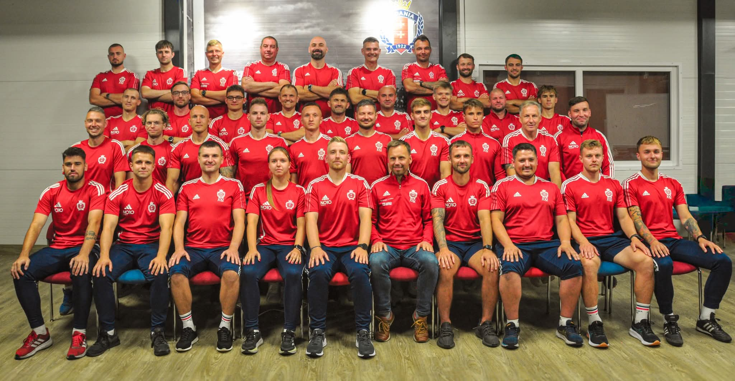
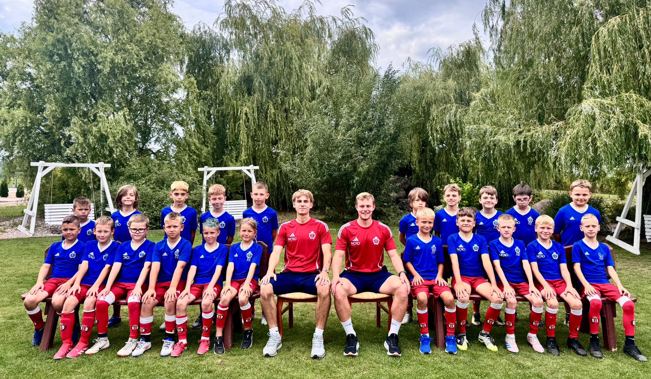
Kryteria certyfikacji – poziom złoty
Sztab szkoleniowy
Trener koordynator z licencją minimum UEFA A
I trener z licencją minimum UEFA B (Orlik i Młodzik) lub minimum UEFA C (Skrzat i Żak)
II trener powyżej 12 zawodników w drużynie z licencją minimum UEFA C
Weryfikacja trenerów w KRK oraz Rejestrze Sprawców Przestępstw na Tle Seksualnym
Umowy ze wszystkimi członkami sztabu szkoleniowego
Opieka lekarza oraz fizjoterapeuty minimum raz w tygodniu dla każdego zawodnika
10

Slide 12
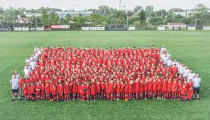
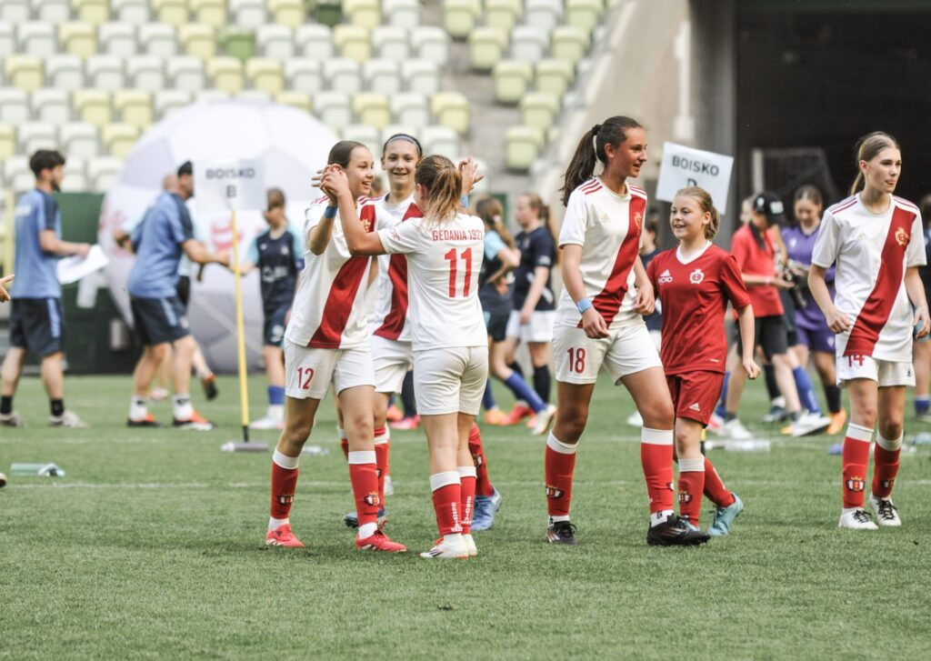
Kryteria certyfikacji – poziom złoty
Drużyny
Minimum 7 drużyn chłopięcych i 1 dziewczęca (minimum 4 drużyny w szkółce dziewczęcej)
Maksymalnie 24 zawodników w drużynie
Maksymalna różnica wieku między najmłodszym a najstarszym w drużynie (3 lata chłopcy /4 lata dziewczynki)
Określona liczba treningów w tygodniu w zależności od kategorii wiekowej
Określona liczba meczów w miesiącu w zależności od kategorii wiekowej
Obowiązek trenowania przez połowę okresu ferii zimowych oraz wakacji
11

Slide 13
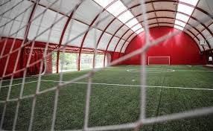
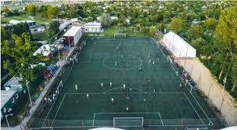
Kryteria certyfikacji – poziom złoty
Obiekty
Dokument potwierdzający uprawnienie do korzystania ze wszystkich obiektów
Szatnia z toaletami
Konkretne wymiary boiska w zależności od kategorii wiekowej
12

Slide 14
Kryteria certyfikacji – poziom złoty
Program szkolenia
Autorski Program szkolenia
13

Slide 15



Sztab szkoleniowy
I Trener UEFA B
12 zawodników
na Trenera
Sztab szkoleniowy
I Trener UEFA B
16 zawodników
na Trenera
Sztab szkoleniowy
I Trener UEFA C
24 zawodników
na Trenera
14

Slide 16
Drużyny
Minimum 8 drużyn (w tym 1 dziewczęca)
4 treningi w kategorii Młodzik
3 treningi w kategorii Orlik
3 treningi w kategorii Żak
2 treningi w kategorii Skrzat
Drużyny
Minimum 5 drużyn
3 treningi w kategorii Młodzik
3 treningi w kategorii Orlik
3 treningi w kategorii Żak
2 treningi w kategorii Skrzat
Drużyny
Minimum 3 drużyny
3 treningi w kategorii Młodzik
3 treningi w kategorii Orlik
2 treningi w kategorii Żak
2 treningi w kategorii Skrzat
15

Slide 17

Sztab szkoleniowy
I Trener UEFA C
Dowolna liczba zawodników
na Trenera
Program szkolenia
Nie konieczny
Konspekt/plan treningu - nie
Drużyny
Minimum 1 drużyna
3 treningi w kategorii Młodzik
3 treningi w kategorii Orlik
2 treningi w kategorii Żak
2 treningi w kategorii Skrzat
16

Slide 18
Skrzat – mikrocykl dwutygodniowy – trening 60 minutowy
Czas treningów | przed treningiem | 15 min | 15 min | 25 min | 5 min
1 trening | czynności organizacyjne | sprawność fizyczna ogólna | technika specjalna | gry – trener lub asystent uczestniczy w grze | Czas do dyspozycji trenera
2 trening | czynności organizacyjne | sprawność fizyczna ogólna | technika specjalna | gry – trener obserwuje i stosuje coaching | Czas do dyspozycji trenera
3 trening | czynności organizacyjne | sprawność fizyczna ogólna | technika specjalna | gry – trener lub asystent uczestniczy w grze | Czas do dyspozycji trenera
4 trening | czynności organizacyjne | sprawność fizyczna ogólna | technika specjalna | gry – trener obserwuje i stosuje coaching | Czas do dyspozycji trenera
Gry wewnętrzne, sparingowe lub mecze turniejowe w ramach rozgrywek Pomorskiego ZPN
17

Slide 19
Żak – mikrocykl dwutygodniowy - trening 75 minutowy
Czas treningów | przed treningiem | 15 min | 15 min | 15 min | 35 min | 10 min
1 trening | czynności organizacyjne | sprawność fizyczna ogólna | technika specjalna | fragmenty gry | gry – trener obserwuje i stosuje coaching | Czas do dyspozycji trenera
2 trening | czynności organizacyjne | sprawność fizyczna ogólna | technika specjalna | fragmenty gry | gry – trener lub asystent uczestniczy w grze | Czas do dyspozycji trenera
3 trening | czynności organizacyjne | sprawność fizyczna ogólna | technika specjalna | fragmenty gry | gry – trener obserwuje i stosuje coaching | Czas do dyspozycji trenera
Gry wewnętrzne, sparingowe lub mecze turniejowe w ramach rozgrywek Pomorskiego ZPN
4 trening | czynności organizacyjne | sprawność fizyczna ogólna | fragmenty gry |  | gry – trener obserwuje i stosuje coaching | Czas do dyspozycji trenera
5 trening | czynności organizacyjne | sprawność fizyczna ogólna | fragmenty gry |  | gry – trener lub asystent uczestniczy w grze | Czas do dyspozycji trenera
6 trening | czynności organizacyjne | sprawność fizyczna ogólna | Gra podsumowująca efekty realizacji celów treningowych. Zaleca się grę dowolną lub szkolną |  |  | Czas do dyspozycji trenera
Gry wewnętrzne, sparingowe lub mecze turniejowe w ramach rozgrywek Pomorskiego ZPN
18

Slide 20
Orlik – mikrocykl dwutygodniowy - trening 90 minutowy
Czas treningów | przed treningiem | 15 min | 15 min | 35 min | 10 min
1 trening | czynności organizacyjne | sprawność fizyczna ogólna | technika specjalna | gry – trener obserwuje i stosuje coaching | Czas do dyspozycji trenera
2 trening | czynności organizacyjne | sprawność fizyczna ogólna | technika specjalna | gry – trener lub asystent uczestniczy w grze | Czas do dyspozycji trenera
3 trening | czynności organizacyjne | sprawność fizyczna ogólna | technika specjalna | gry – trener obserwuje i stosuje coaching | Czas do dyspozycji trenera
Gry wewnętrzne, sparingowe lub mecze turniejowe w ramach rozgrywek Pomorskiego ZPN
4 trening | czynności organizacyjne | sprawność fizyczna ogólna | technika specjalna | gry – trener obserwuje i stosuje coaching | Czas do dyspozycji trenera
5 trening | czynności organizacyjne | sprawność fizyczna ogólna | technika specjalna | gry – trener lub asystent uczestniczy w grze | Czas do dyspozycji trenera
6 trening | czynności organizacyjne | sprawność fizyczna ogólna | Gra podsumowująca efekty realizacji celów treningowych. Zaleca się grę dowolną lub szkolną |  | Czas do dyspozycji trenera
Gry wewnętrzne, sparingowe lub mecze turniejowe w ramach rozgrywek Pomorskiego ZPN
19

Slide 21
Młodzik – mikrocykl dwutygodniowy - trening 90 minutowy
Czas treningów | przed treningiem | 15 min | 15 min | 35 min | 10 min
1 trening | czynności organizacyjne | sprawność fizyczna ogólna | technika specjalna | gry – trener obserwuje i stosuje coaching | Czas do dyspozycji trenera
2 trening | czynności organizacyjne | sprawność fizyczna ogólna | technika specjalna | gry – trener lub asystent uczestniczy w grze | Czas do dyspozycji trenera
3 trening | Trening motoryczny
3 trening | czynności organizacyjne | sprawność fizyczna ogólna | technika specjalna | gry – trener obserwuje i stosuje coaching | Czas do dyspozycji trenera
Gry wewnętrzne, sparingowe lub mecze turniejowe w ramach rozgrywek Pomorskiego ZPN
trening | czynności organizacyjne | sprawność fizyczna ogólna | technika specjalna | gry – trener obserwuje i stosuje coaching | Czas do dyspozycji trenera
trening | czynności organizacyjne | sprawność fizyczna ogólna | technika specjalna | gry – trener lub asystent uczestniczy w grze | Czas do dyspozycji trenera
rening | Trening motoryczny
trening | czynności organizacyjne | sprawność fizyczna ogólna | Gra podsumowująca efekty realizacji celów treningowych. Zaleca się grę dowolną lub szkolną |  | Czas do dyspozycji trenera
Gry wewnętrzne, sparingowe lub mecze turniejowe w ramach rozgrywek Pomorskiego ZPN
20

Slide 22
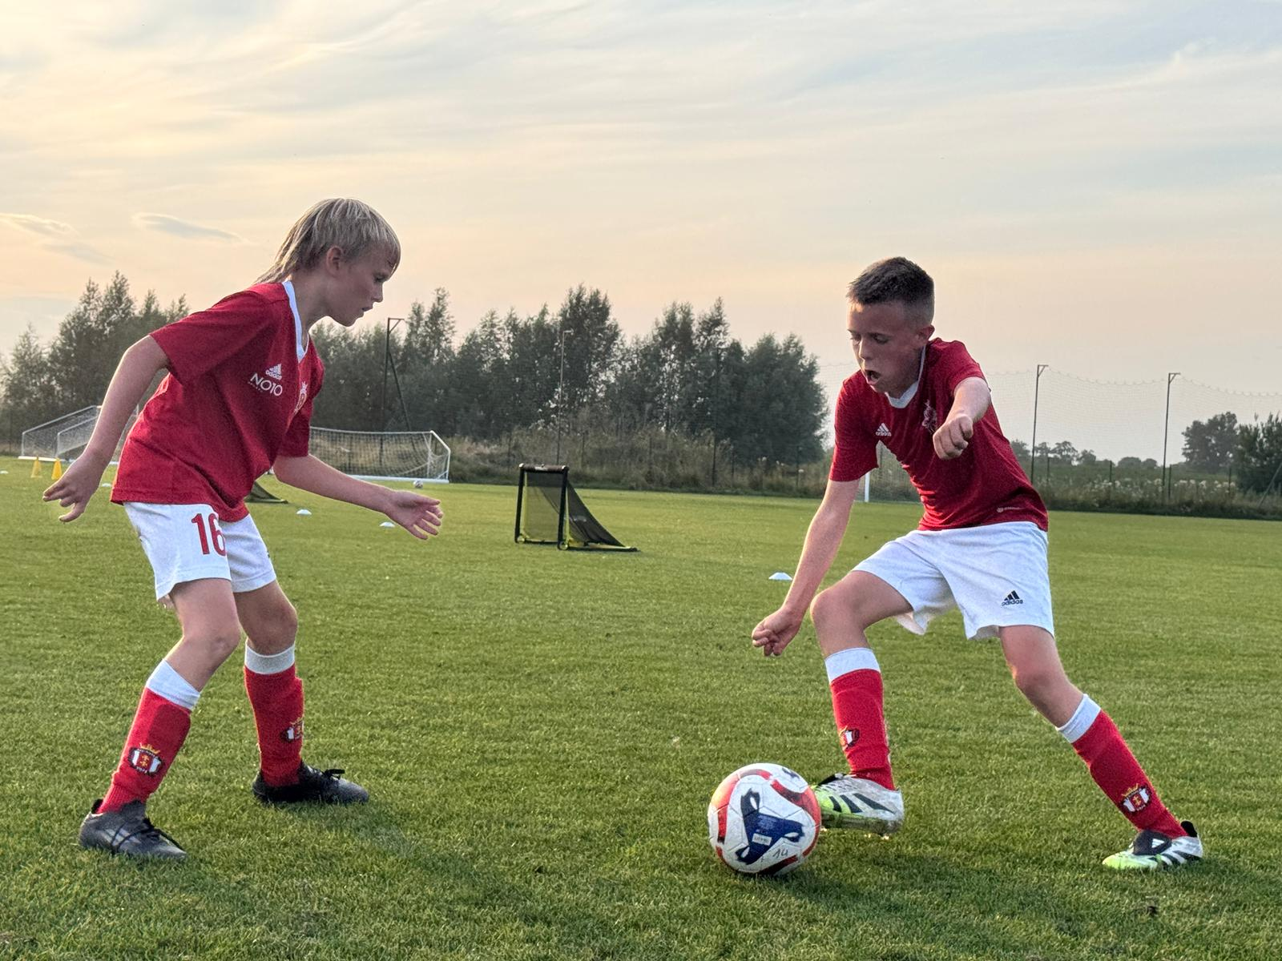
Zakres wizyty monitorującej
Obszar merytoryczny
1.1. Obszar dokumentacji procesu szkoleniowego
1.1.1. Terminowość załączenia planu treningowego i konspektów treningowych do systemu zarządzania szkółką.
1.1.2. Zgodność planu treningowego załączonego do systemu zarządzania szkółką z wytycznymi Programu Szkolenia oraz spójność merytoryczna planu treningowego.
1.1.3. Zgodność celów treningowych z planem treningowym (w konspekcie załączonym do systemu zarządzania szkółką lub realizowanym).
1.1.4. Zgodność struktury czasowej i zastosowanych form nauczania w poszczególnych częściach jednostki treningowej z Programem Szkolenia (w konspekcie załączonym do systemu zarządzania szkółką lub realizowanym).
1.1.5. Spójność pomiędzy kolejnymi środkami treningowymi oraz wartość merytoryczna opisów i grafik (w konspekcie załączonym do systemu zarządzania szkółką lub realizowanym).
21

Slide 23
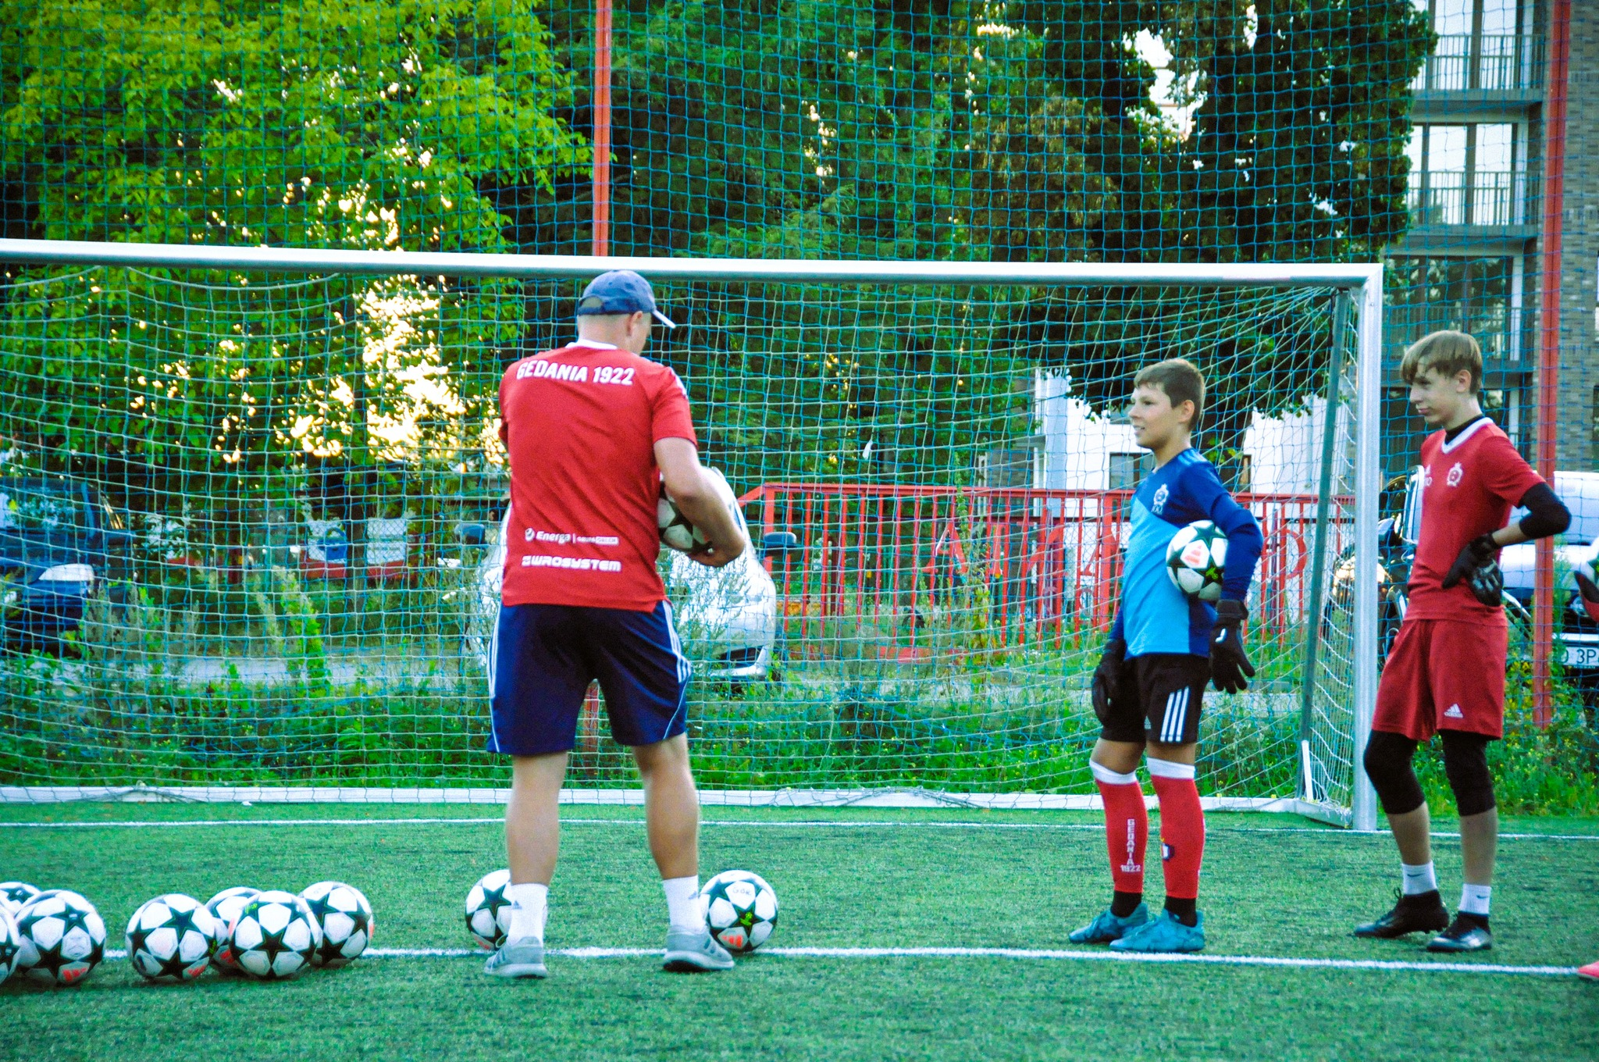
Zakres wizyty monitorującej
2. Obszar metodyczno-coachingowy treningu
2.1. Część wstępna
Wprowadzenie zawodników do dalszej części treningu we wszystkich obszarach (technicznym, taktycznym, motorycznym i mentalnym) zgodnie z założonymi celami treningowymi.
2.2. Część główna
Realność środków treningowych.
Ograniczenia - dobór, korekta, zarządzanie.
Coaching.
Intensywność, zmienność i rywalizacja w środowisku treningowym.
Zawodnik w centrum procesu.
Stopień realizacji założonych celów treningowych.
2.3. Część końcowa
Refleksja po treningu.
22

Slide 24
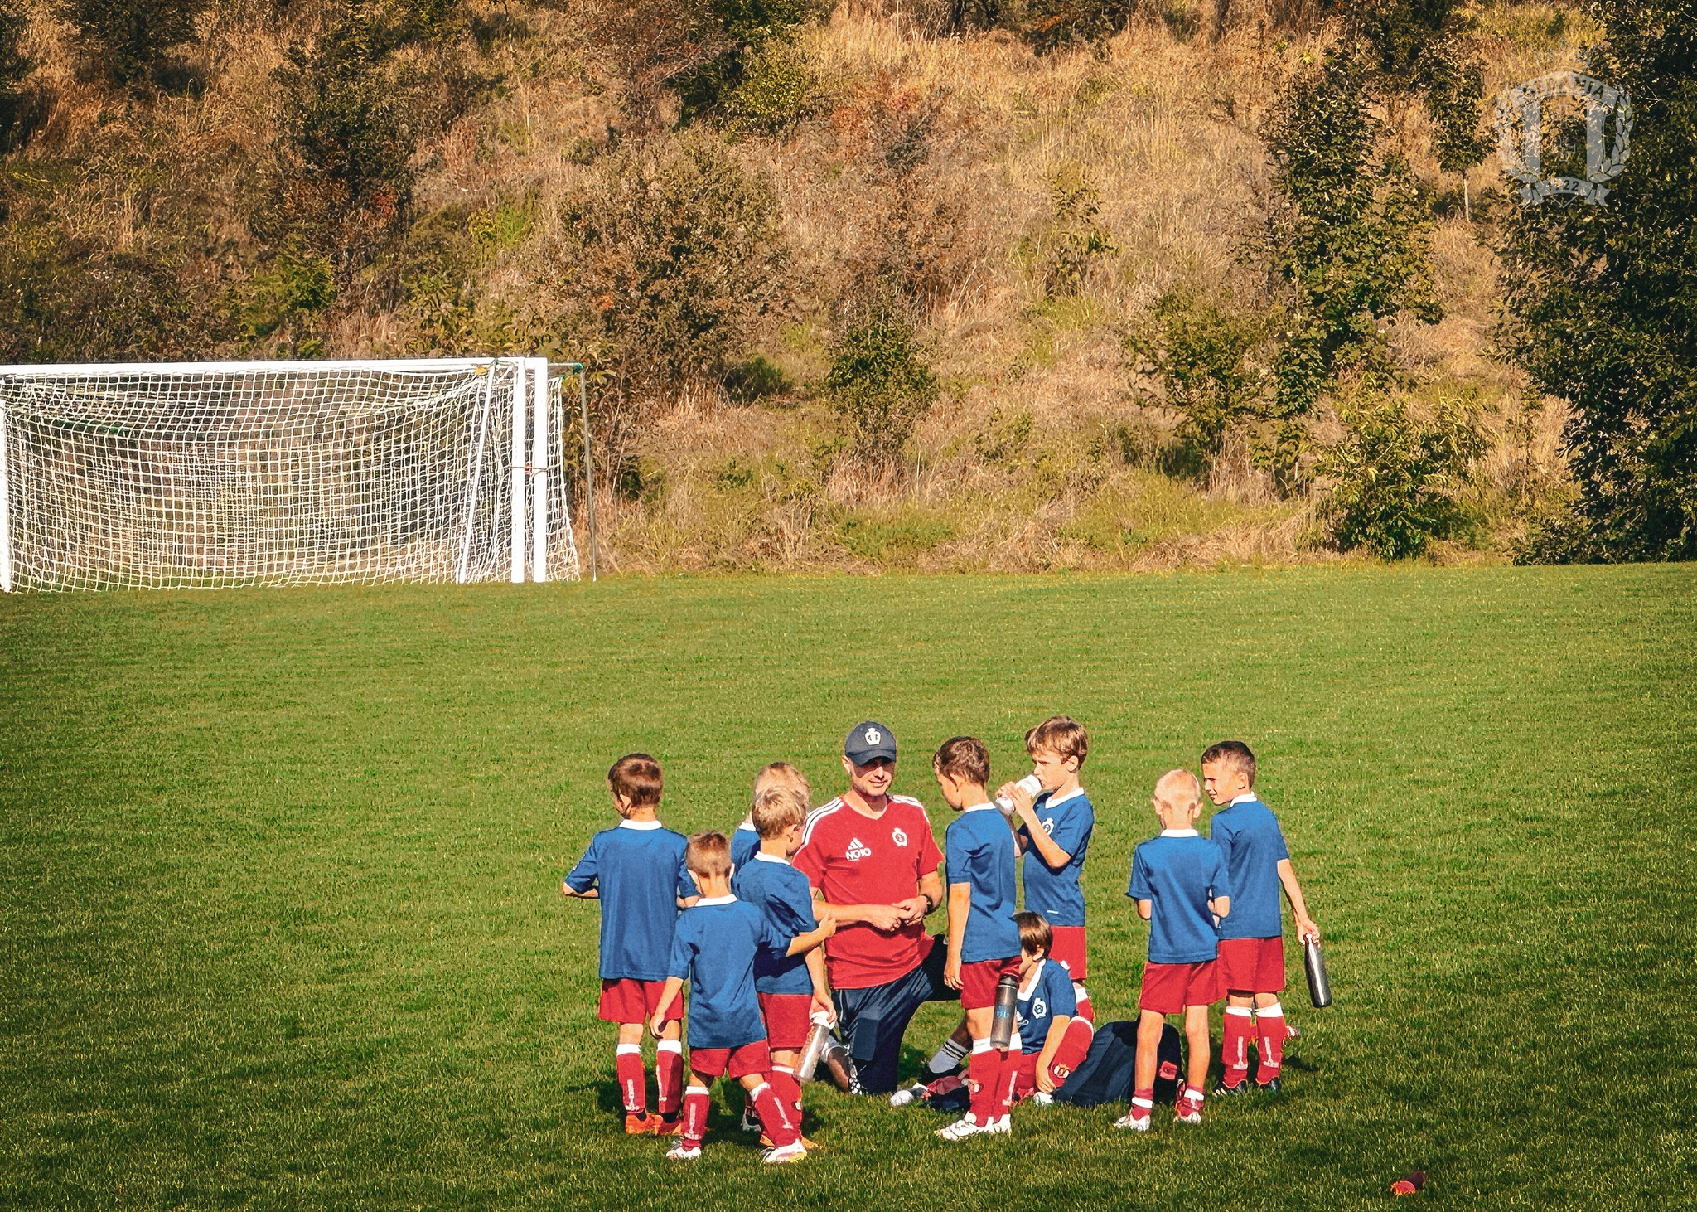
Zakres wizyty monitorującej
3. Obszar organizacyjny treningu
3.1. Przygotowanie boiska do zajęć treningowych.
3.2. Wykorzystanie dostępnej przestrzeni do umiejscowienia środków treningowych i zapewnienia optymalnej liczby organizacji.
3.3. Przejrzyste wyznaczenie przestrzeni do gier (stref i sektorów), ustawienie bramek i mini bramek; podział, oznaczenie i umiejscowienie zawodników.
3.4. Umiejscowienie i dystrybucja piłek; punktacja w grach.
3.5. Ustawienie trenera/-ów; podział ról i współpraca.
3.6. Unikanie kolejek, płynność przejść pomiędzy kolejnymi środkami treningowymi; zaangażowanie zawodników oczekujących.
3.7. Wyznaczenie miejsca na sprzęt i wodę; utrzymanie porządku organizacyjnego podczas treningu.
3.8. Wyznaczenie miejsca dla osób obserwujących trening; utrzymanie atmosfery sprzyjającej skupieniu podczas treningu.
3.9. Wyposażenie w sprzęt zgodnie z wytycznymi PZPN.
3.10. Zgodność sztabu szkoleniowego; sprawdzenie w systemie listy obecności zawodników.
23

Slide 25
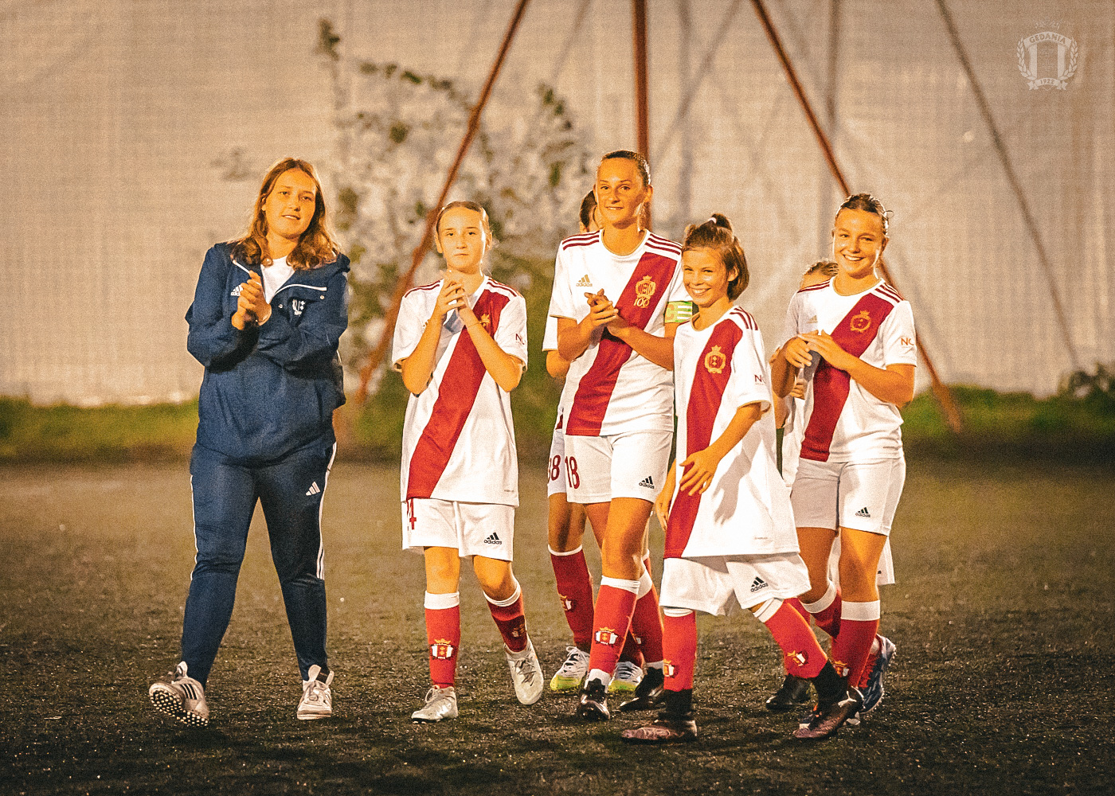
Zakres wizyty monitorującej
4. Obszar Kryteriów Programu
4.1. Weryfikacja harmonogramu treningowego w systemie zarządzania szkółką piłkarską.
4.2. Weryfikacja czy wszystkie drużyny i grupy treningowe zostały utworzone w systemie zarządzania szkółką piłkarską.
4.3. Weryfikacja obecności członków sztabu szkoleniowego i spełnienia wymagań Kryteriów Programu.
4.4. Weryfikacja obecności zawodników zgodnie z przydziałem w systemie zarządzania szkółką piłkarską.
4.5. Weryfikacja infrastruktury sportowej.
Uwaga! Więcej wiadomości: www.laczynaspilka.pl
24

Slide 26
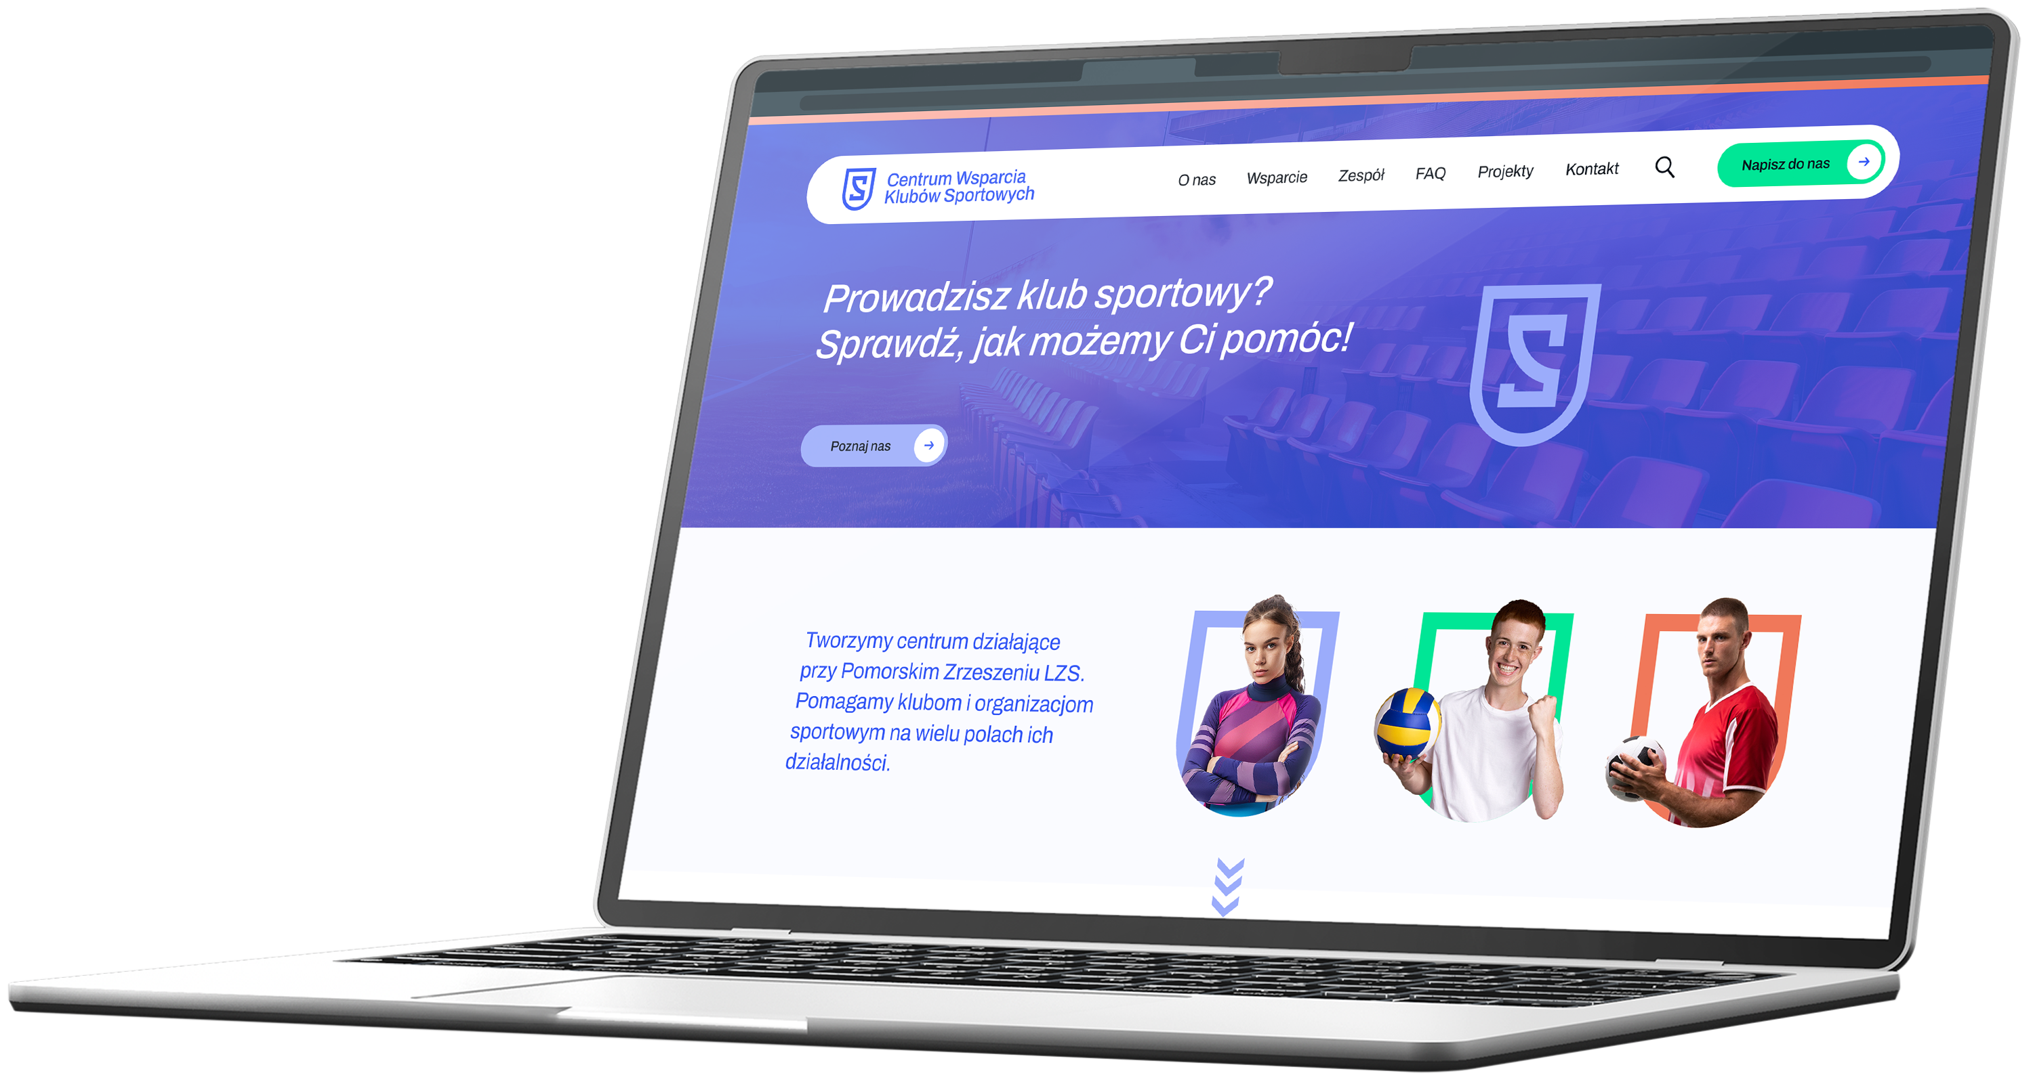



Dziękuję
za uwagę ☺
Wejdź na naszą stronę internetową
i dowiedz się więcej!
www.wspieramykluby.pl

